Slide 1
Викторина по английскому языку
«My Rainbow English»
4 класс
Составитель: Юдина Е.Ю.
учитель английского языка
МБОУ СШ № 1
г. Касимов

Slide 2
After the Rain, Comes the Rainbow - Хорошие вещи следуют за трудностями.
Under the Rainbow - В счастливом, идеальном месте.
Like a Rainbow - Очень жизнерадостный и полный надежд.
Find the End of the Rainbow - Достичь чего-то, казалось бы, невозможного.
Promise of a Rainbow - Надежда или что-то хорошее впереди.

Slide 3
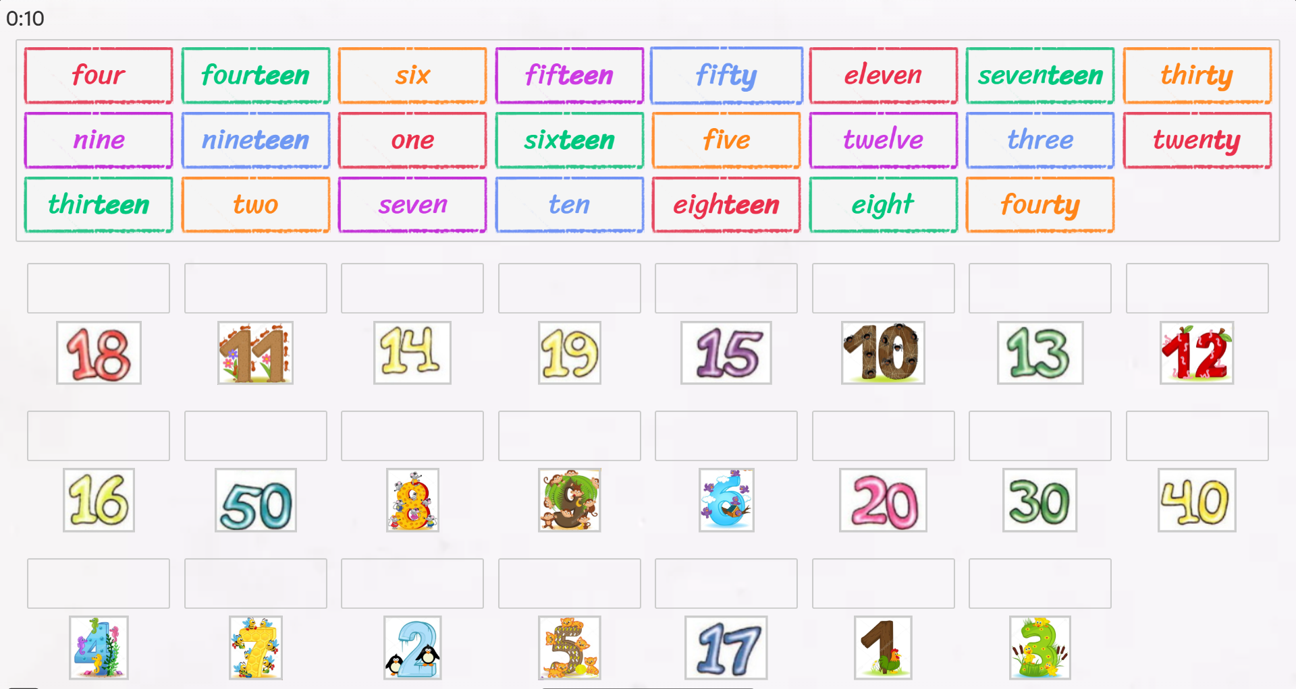
My Rainbow English

Slide 4
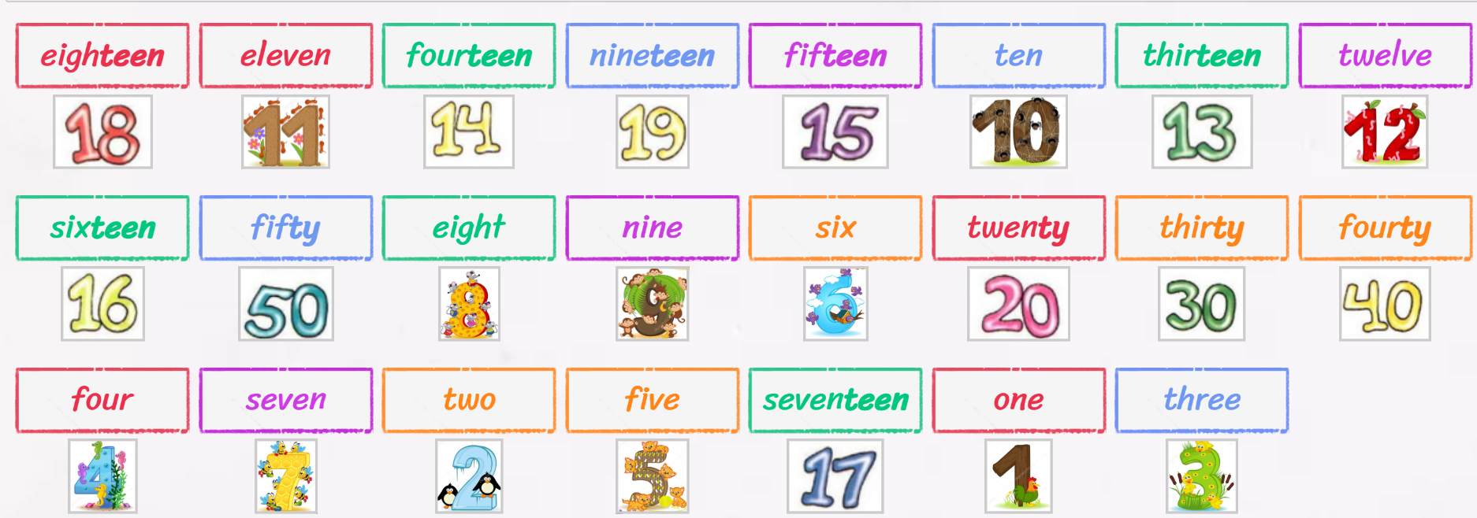
My Rainbow English

Slide 5
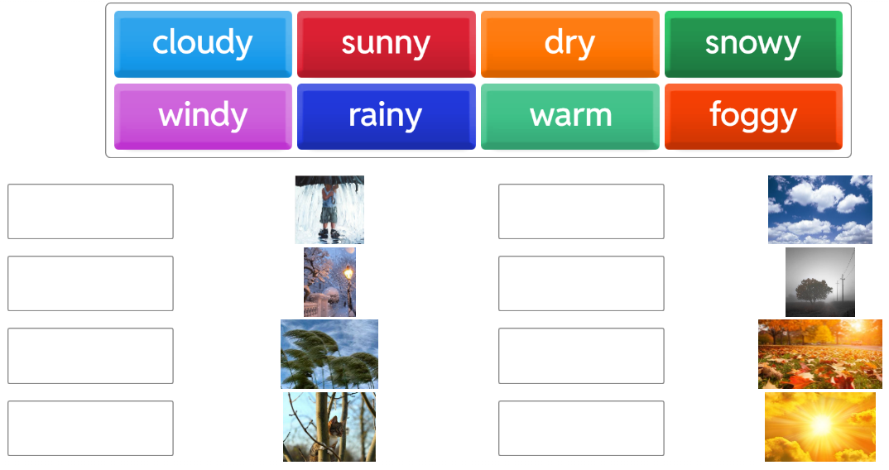
My Rainbow English

Slide 6
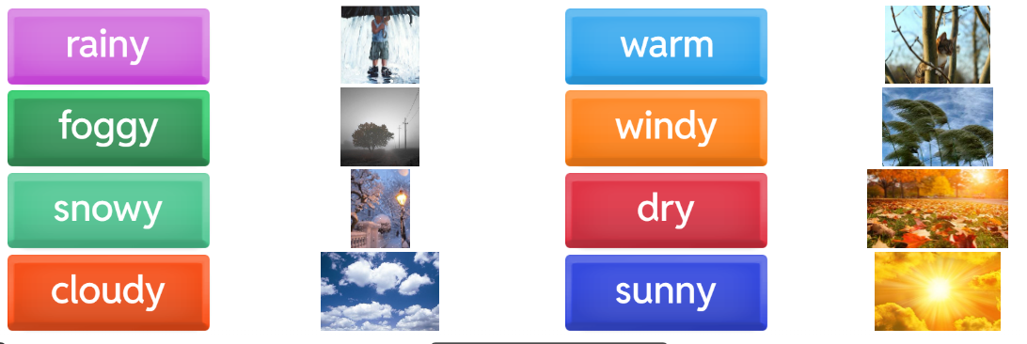
My Rainbow English

Slide 7
My Rainbow English
1. ТОМУ НАЗАД
2. ПОСЛЕДНИЙ
3. ТОГДА
4. БЫЛ, БЫЛА
5. БЫЛИ
6. ВЧЕРА

Slide 8
My Rainbow English

Slide 9
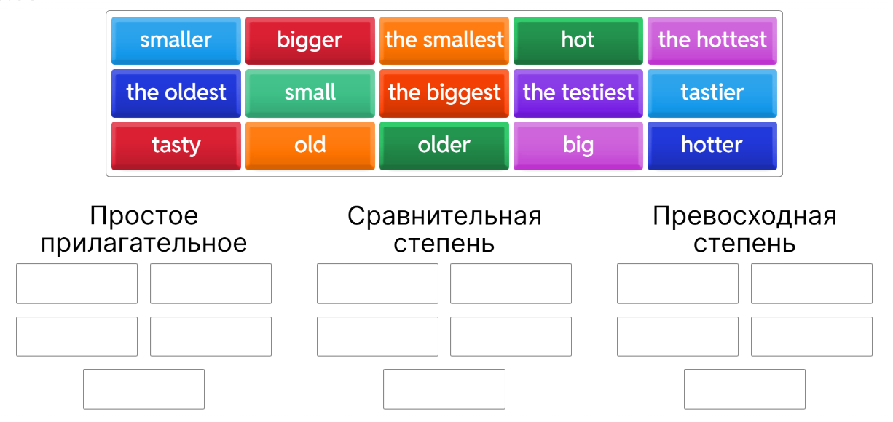

Slide 11
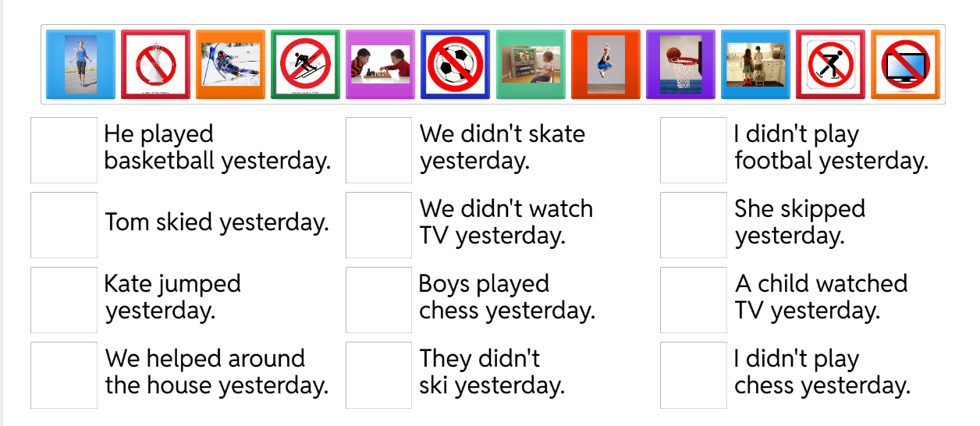

Slide 13
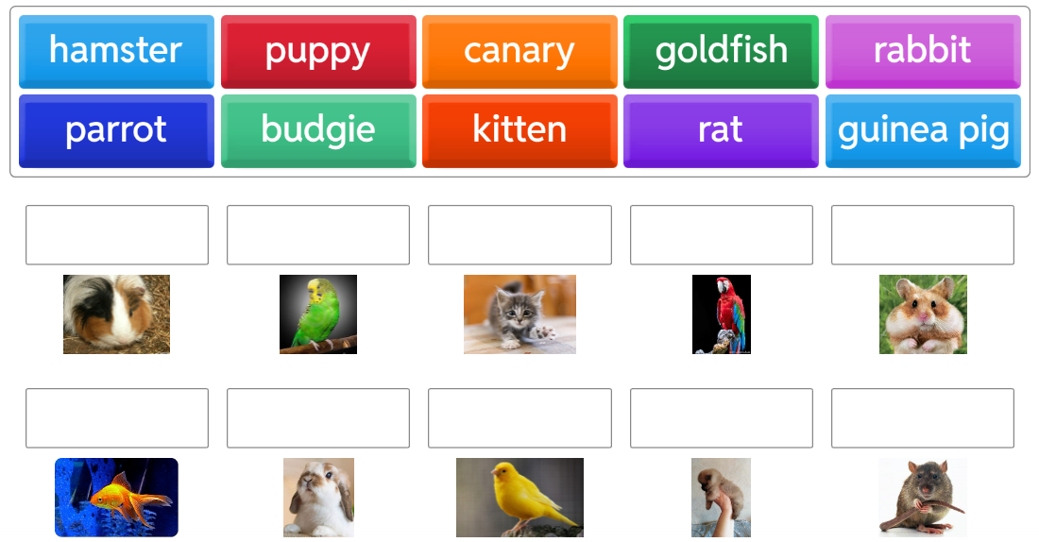

Slide 14
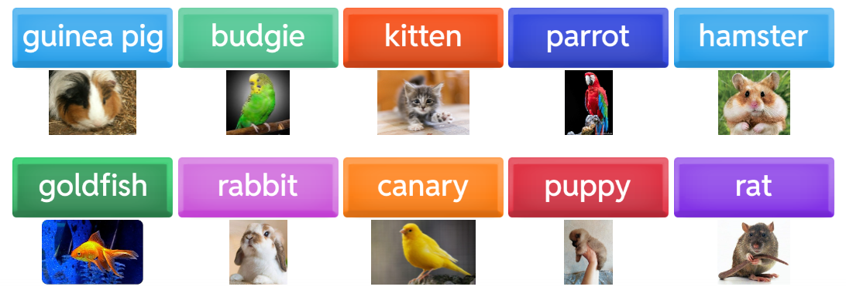

Slide 15
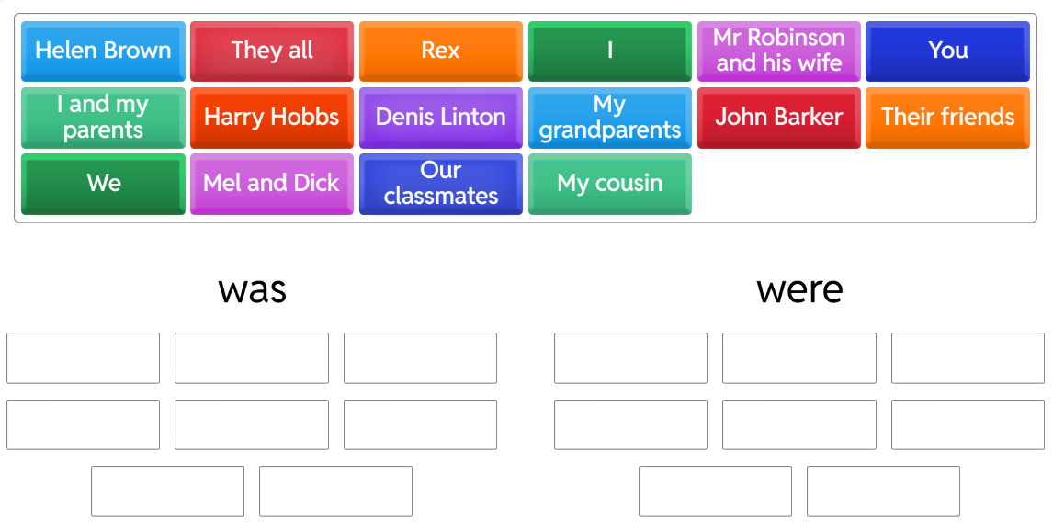
My Rainbow English

